Slide 1

Cahit Barkın Özer 2018556059
Pardus İşletim Sistemleri

Slide 2
Vizyon
Türkiye Bilişim Sektöründe Özgür Yazılımların yaygın ve etkin şekilde kullanılması, bu yazılımların geliştirilmesinde ve yönlendirilmesinde liderlik yapan ülkeler arasında olunması.
Misyon
Bilişim alanında yurtdışına bağımlılığın azaltılması, siber güvenliğin güçlendirilmesi ve tasarruf sağlanması amacıyla kritik sistemlerin üzerinde çalışılabileceği, açık ve standart veri yapılarını destekleyen, kaynak kodlarının gerekli durumlarda incelenmesine imkan veren, farklı ihtiyaçlara göre uyarlanabilecek esnek bir işletim sistemi altyapısı sağlamak.
Özgür yazılımların ihtiyaçlarına göre uyarlanacak entegrasyonun sağlanması ile Türkiye’nin yazılım teknolojileri konusundaki etkinliğini arttırarak dışa bağımlılığın azaltılmasına katkı sağlamak.

Slide 3
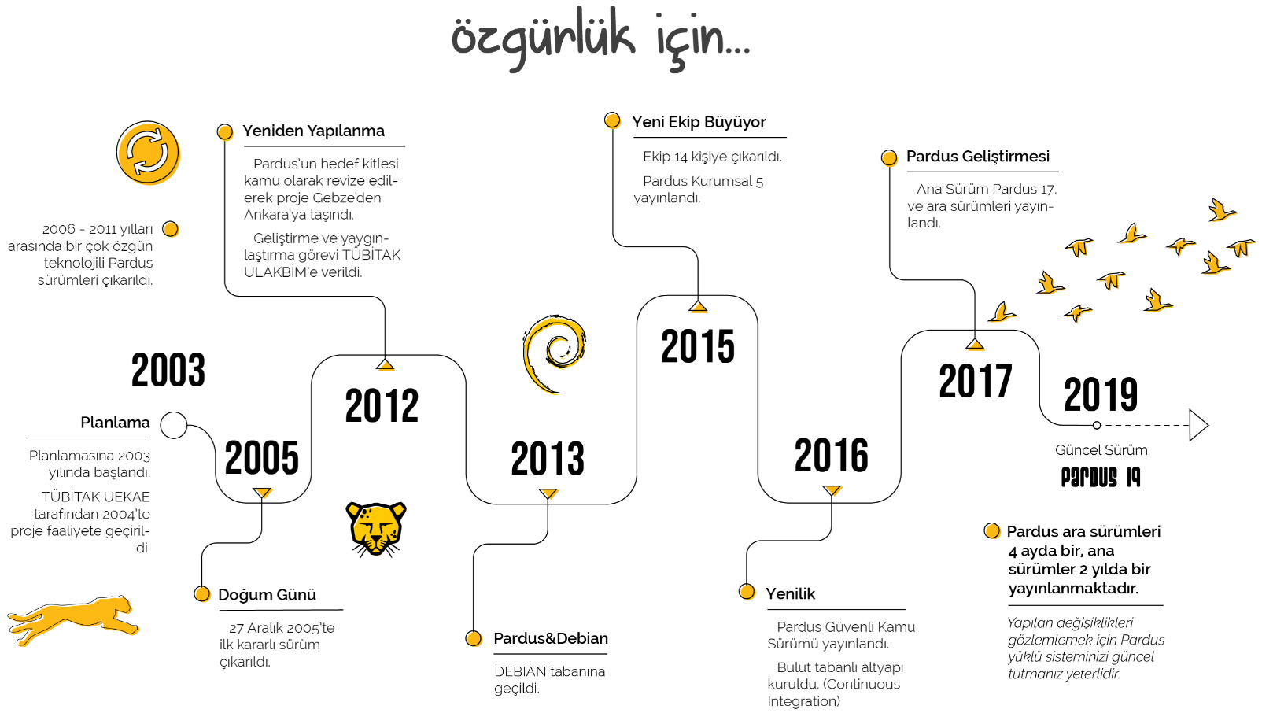

Slide 4
Pardus Sürümleri
Pardus dağıtımlarında bulunan özgür ve açık kaynak yazılımlar ve kişisel kurumsal ihtiyaçlar, hızlı ve güvenli olarak karşılanmaktadır.
Pardus çatısı altında ana sürümler, öncelikli desteğe sahip ürünlerdir. Kurumsal ihtiyaçların yanı sıra kişisel ihtiyaçları da karşılayan bu ürünler XFCE ve Sunucu Sürümleri kurumsal olarak tercih edilen sürümlerdir. GNOME sürümü ise kurumsal çözümlerin yanı sıra topluluk ekosistemine katkıda bulunmak ve son kullanıcı beğenisi sunulan çeşitliliği arttırmak amacıyla yayınlanmaktadır.

Slide 5
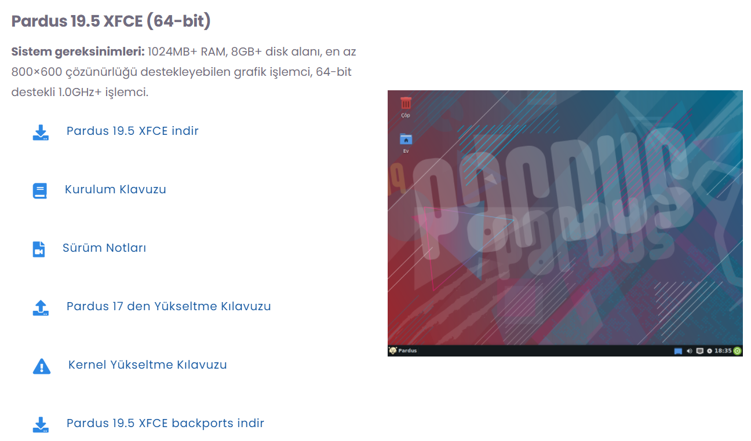

Slide 6
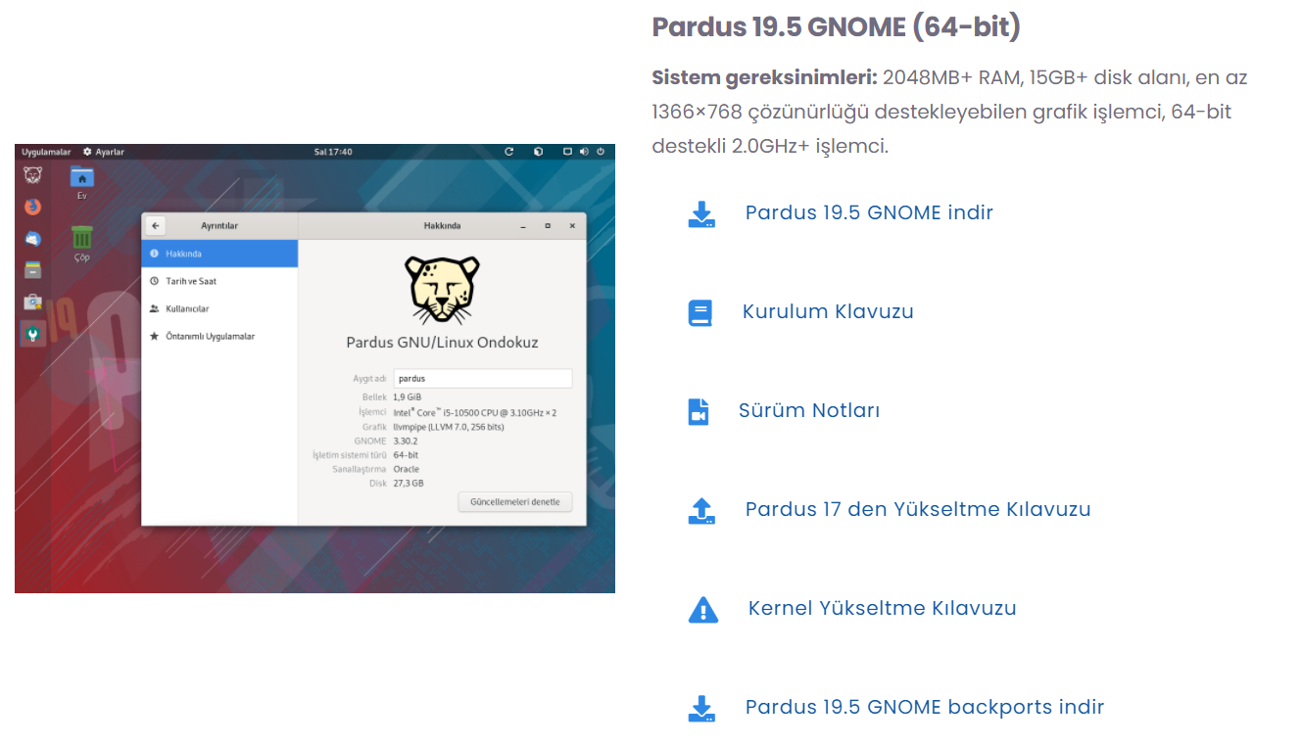

Slide 7
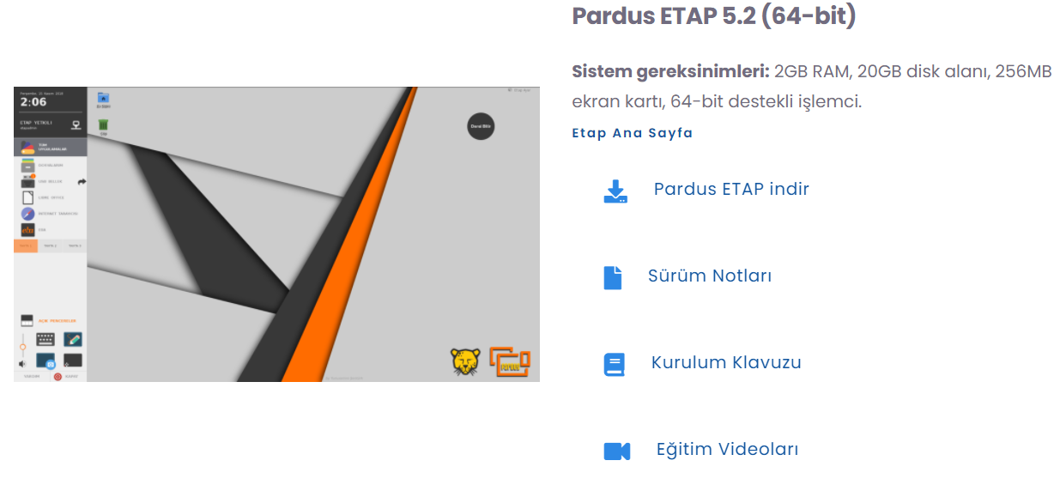
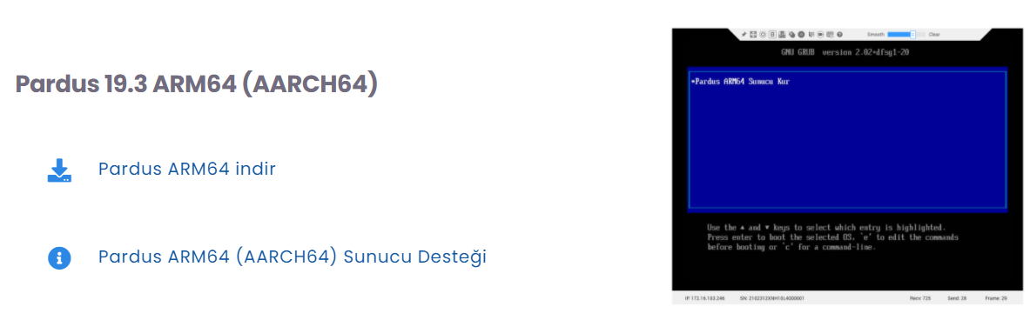

Slide 8
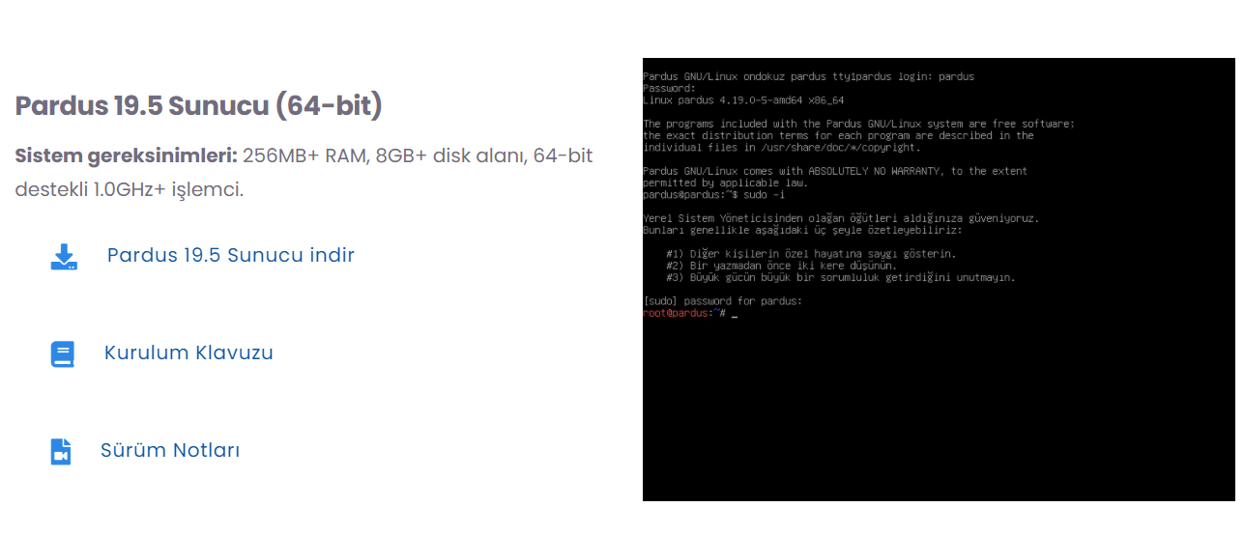

Slide 9
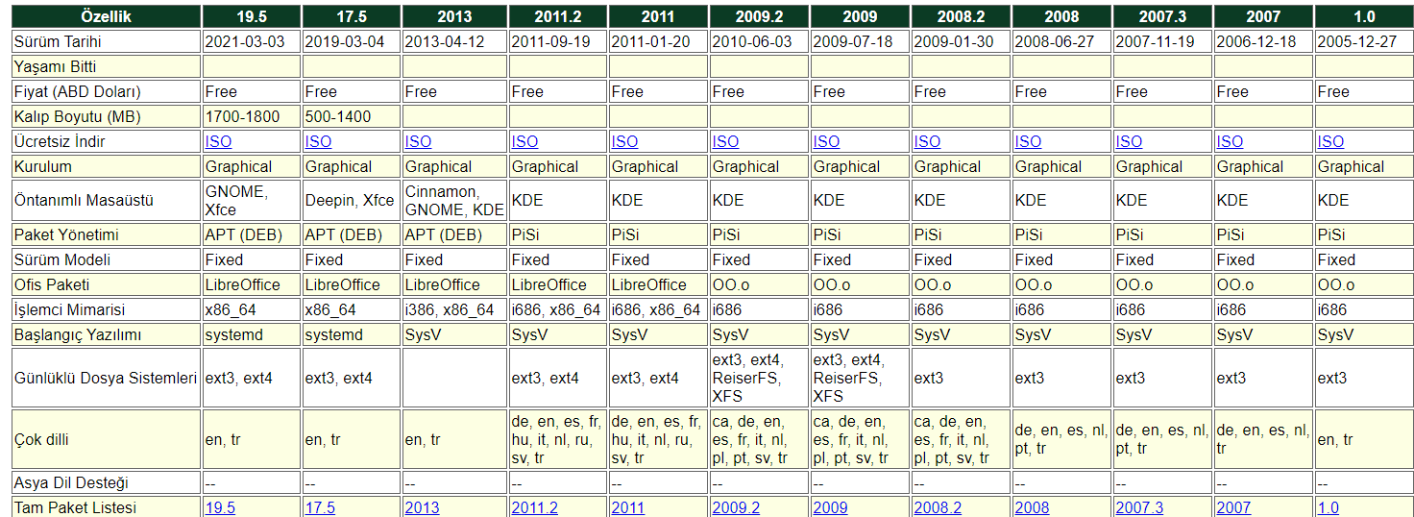
Geçmiş Sürümler

Slide 10
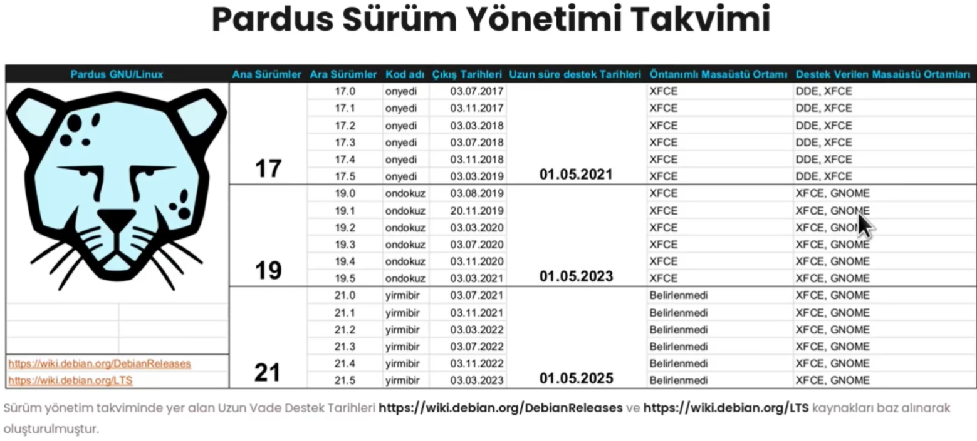

Slide 11
Hedefler
1. Kullanım kolaylığı ve Türkçe desteği olan tam işletim sistemi dağıtımının düzenli olarak yayımlanması.
2. Mevcut Linux dağıtımlarının üstün taraflarının kullanılması.
3. Alt projelere, ihtiyaç halinde kullanılmasına yönelik gelişmiş, merkezi yönetim, denetim ve izleme yetenekleri sağlayan yazılımların sağlanması.
4. Çoklu ve otomasyon içindeki kurulum yeteneklerinin olması.
5. Son kullanıcılara olabildiğince kolay kurulum ve kullanılabilirlik sağlanması.
6. Farklı maksatlarla kullanıma uygun, modüler ve esnek bir yapıya sahip olunması.
7. Sistem kaynaklarını verimli kullanabilen ve yüksek performanslı bir işletim sistemi olması.
8. Elde edilen kazanımların ana kaynaklara(upstream) aktarılması.
9. Ana kaynak dağıtım olan Debian ile aktif işbirliği sağlanması.
10. Ana kaynak dağıtım olan Debian’a da geliştirici olarak kabul edilmiş geliştiricilere sahip olunması.
11. Hedef kullanıcı kitlesi için odaklanmış ve ayırt edici özelliklere sahip olmak.
12. Dünya genelinde yer edinmiş ve ilgi çeken bir dağıtım olmak.

Slide 12
Pardus Hakkında
Adı: Pardus Web sitesi: www.pardus.org.tr İso dosya büyüklüğü: Pardus 19.5 XFCE ve 19.5 GNOME 1,9GB ’dır İndirme seçenekleri: Browser üzerinden indirilebilmektedir Dağıtımın Kökeni: Debian’dır
İlk Sürüm Tarihi: 2005(Gentoo tabanlı),2013(Debian tabanlı) Masaüstü ortamı : GNOME, Xfce Dosya Yöneticisi: XFCE için Thunar. GNOME için Nautilus Paket Sistemi: Apt(Deb) Geliştiricisi : TÜBİTAK Ulakbim Son Sürüm: Pardus 19.5 Shell(Kabuk) bilgisi: Bash Kernel Sürümü: 4.19.0–16 Dağıtımın Lisansı: GPL (genel kamu lisansı) Kurulu gelen Ofis yazılımı: LibreOffice Kurulu gelen metin editörü : VIM ve Nano editörleri Benzer dağıtımlar: Debian’a benzemektedir

Slide 13
Kaynaklar
Pardus sitesi
[www.pardus.org.tr]
Distrowatch-Pardus
[www.distrowatch.com/pardus]
BTK Akademi- Pardus Arayüz Kullanımı Kursu
[www.btkakademi.gov.tr/portal/course/pardus-arayuz-kullan-m--16055#!/about]
Wikipedia- Pardus
[https://tr.wikipedia.org/wiki/Pardus_(i%C5%9Fletim_sistemi)]

